Slide 1
Director de Comunidad: Hermano que comparte camino.
“La cualidad primera de un director es saber ver”
Michelangelo Antonioni
H. Rafa Matas

Slide 2
!Gracias por servir a la Comunidad! ¡Gracias por compartir camino lasaliano!
“ El arte de dirigir consiste en saber cuándo hay que abandonar la batuta para no molestar a la orquesta”.
Herbert von Karajan
Un camino de discernimiento continuo.
En búsqueda de la mayor coherencia posible.
Dispuesto siempre a atender las necesidades de los/as hermanos/as.
Y acompañarles ante sus dificultades.
A ayudarles a crecer espiritualmente.
Siendo organizado.
Siempre dispuesto a liderar la vida de la comunidad.
En comunión con el Instituto y con el Distrito.
Buscando el equilibrio entre Misión y Fraternidad.
Promoviendo la misión compartida y la Asociación.
Abierto a la Iglesia y al sueño de Dios.

Slide 3
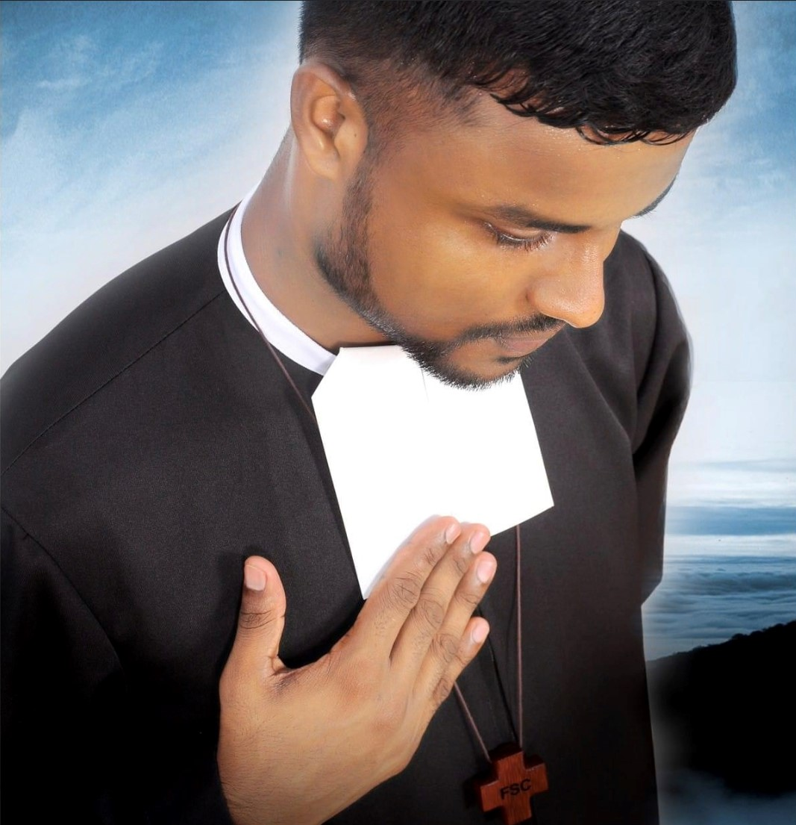
¡Piensa en ti!
¿Facilitas la comunicación o el diálogo?
O más bien… tomas decisiones unilateralmente, sin consultar.
¿Buscas el consenso, objetivos comunes, sinergia comunitaria?
O más bien… eres autosuficiente, autoritario, apegado al “poder”

Slide 4
¡Piensa en ti!
¿Compartes tu testimonio vocacional?
O más bien… vives despreocupado y ausente de la comunidad.
¿Eres atento, cercano, disponible, servicial?
O más bien… eres egoísta, solo piensas en ti sin importarte las necesidades de los demás.

Slide 5
¡Piensa en ti!
¿Eres conciliador, sabiendo escuchar y sensible a las dificultades de los demás?
O más bien… eres rígido, intolerante y solo apoyas al más fuerte.
¿Muestras espiritualidad viva, esperanzada, con ilusión?
O más bien… eres superficial y huyes de los compromisos.

Slide 6
¡Piensa en ti!
¿Optimizas los recursos de la comunidad?
O más bien… los despilfarras.
¿Eres asertivo, propositivo, creativo?
O más bien… eres desconfiado, algo manipulador, indeciso.

Slide 7
¡Piensa en ti!
¿Conoces los últimos documentos del Instituto y del Distrito?
O más bien… eres superficial, pasas por encima de ellos.
¿Comprendes que la primera misión es ser comunidad?
O más bien… vives centrado en el trabajo, en el hacer.

Slide 8
¡Piensa en ti!
¿Promueves la Asociación?
O más bien… te incomodan los demás lasalianos.
¿Cuidas la cultura vocacional?
O más bien… piensas que la vocación lasaliana no es tu tema.

Slide 9
¿Astronauta o centrado en la comunidad?

Slide 10
¿Centrado en ti o pensando en los demás?

Slide 11
¿Positivo, optimista o de mirada negativa?

Slide 12
¿Estrechas lazos, creas sinergias?

Slide 13
El Hermano Director es el primer responsable de la comunidad y de su unidad; asume con sencillez sus responsabilidades como un servicio.
R 59

Slide 14
Acompaña, estimula y apoya a sus Hermanos en la búsqueda del bien común, los escucha, respeta su confidencialidad, los mantiene informados y les ayuda a entrar en el espíritu de discernimiento.
R 59

Slide 15
El Hermano Director está al servicio de sus Hermanos, como superior religioso, para sostenerlos en su progreso espiritual y en la realización de su vocación personal y comunitaria.
R 60

Slide 16
Les ofrece el apoyo de su colaboración, consejo y autoridad. Se esmera por entrar él mismo en el espíritu de la Regla y por ayudar a que lo hagan los demás.
R 60

Slide 17
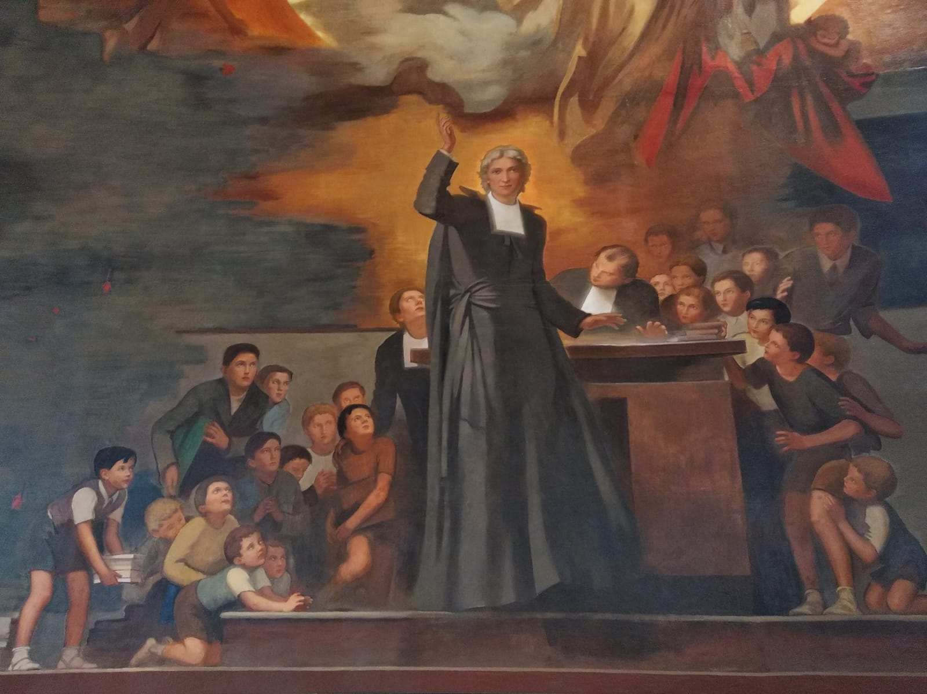
4 CLAVES PARA EL ÉXITO EN LA ANIMACIÓN
ORAR
DISCERNIR
SERVIR
COMPARTIR

Slide 18
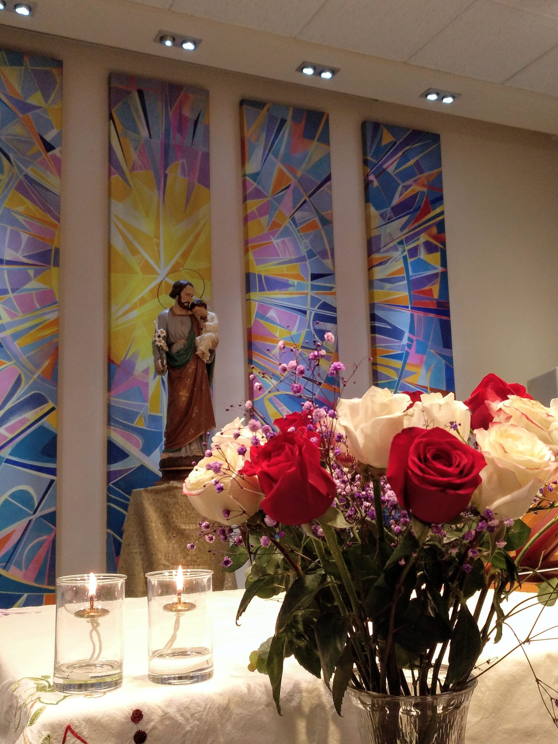
A Dios es a quien servís en ese empleo. CT 16,5,1
Sed fieles en hacer todo cuanto Dios quiera de vosotros. MD 6,3,2
Penetraos del espíritu de vuestro Instituto, y animaos del celo con que Dios quiere que estéis henchidos MD 46,3,2

Slide 19
y… ¡a volar!
¡Bien alto!

